Slide 1
证明方法

Slide 2
回顾
问题1：如何基于命题逻辑进行推理？
- 蕴含永真式导出推理规则
问题2：什么是(一阶)谓词逻辑？
- 命题逻辑+谓词+量词；量化表达式
问题3：如何基于谓词逻辑进行推理？
- 命题逻辑的推理+全称/存在 例示/生成

Slide 3
本节提要
问题1：什么叫证明？
问题2：常见的证明方法有哪些？
问题3：什么是猜想？有哪些有意思的猜想？

Slide 4
定理与证明
定理(theorem)
  能够被证明为真的陈述，通常是比较重要的陈述。
证明(proof)
  表明陈述(定理)为真的有效论证。
定理证明中可以使用的陈述:
  公理(不证自明的基本事实)
  (当前)定理的前提
  已经证明的定理(推论、命题、引理)

Slide 5
例
定理的陈述(举例)
  如果x>y，其中x和y是正实数，那么 x²>y²。
如何表达
  ∀x∀y((x>y) → (x²>y²)) //论域为正实数
如何证明
  定理的陈述为: ∀x(P(x) → Q(x))
  先证明，对论域中的任一元素c， P(c) → Q(c)
  再使用全称引入，得到∀x (P(x) → Q(x))

Slide 6
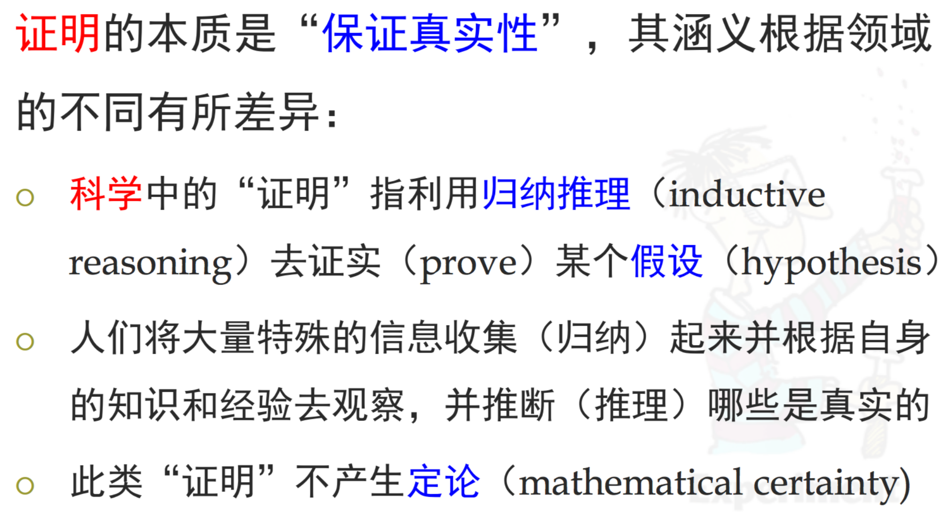
归纳推理的证明方式
Notes:
inductive、deductive、abductive
归纳推理、演绎推理、朔因推理

Slide 7
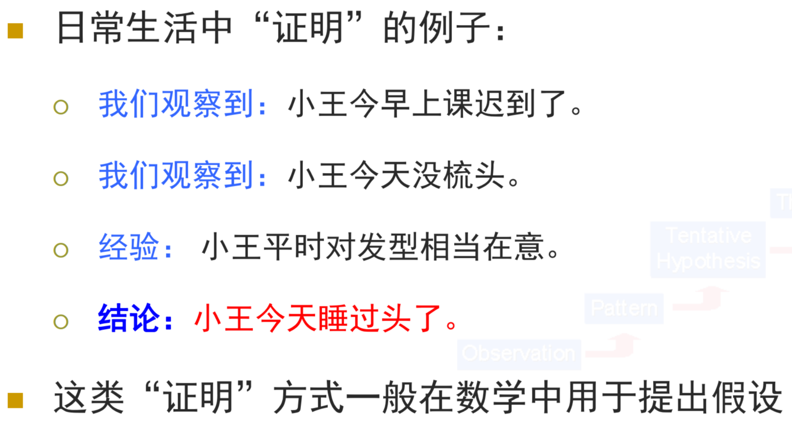
归纳推理的证明方式

Slide 8
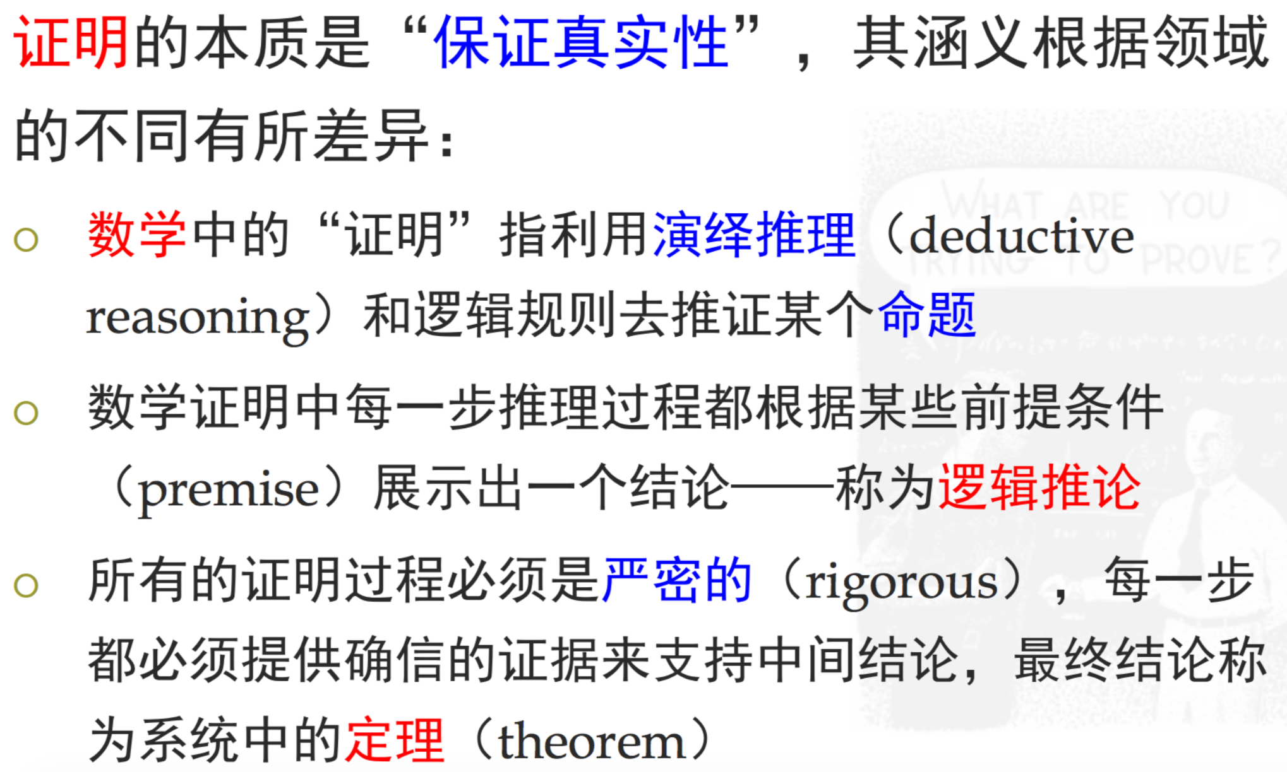
演绎推理的证明方式

Slide 9
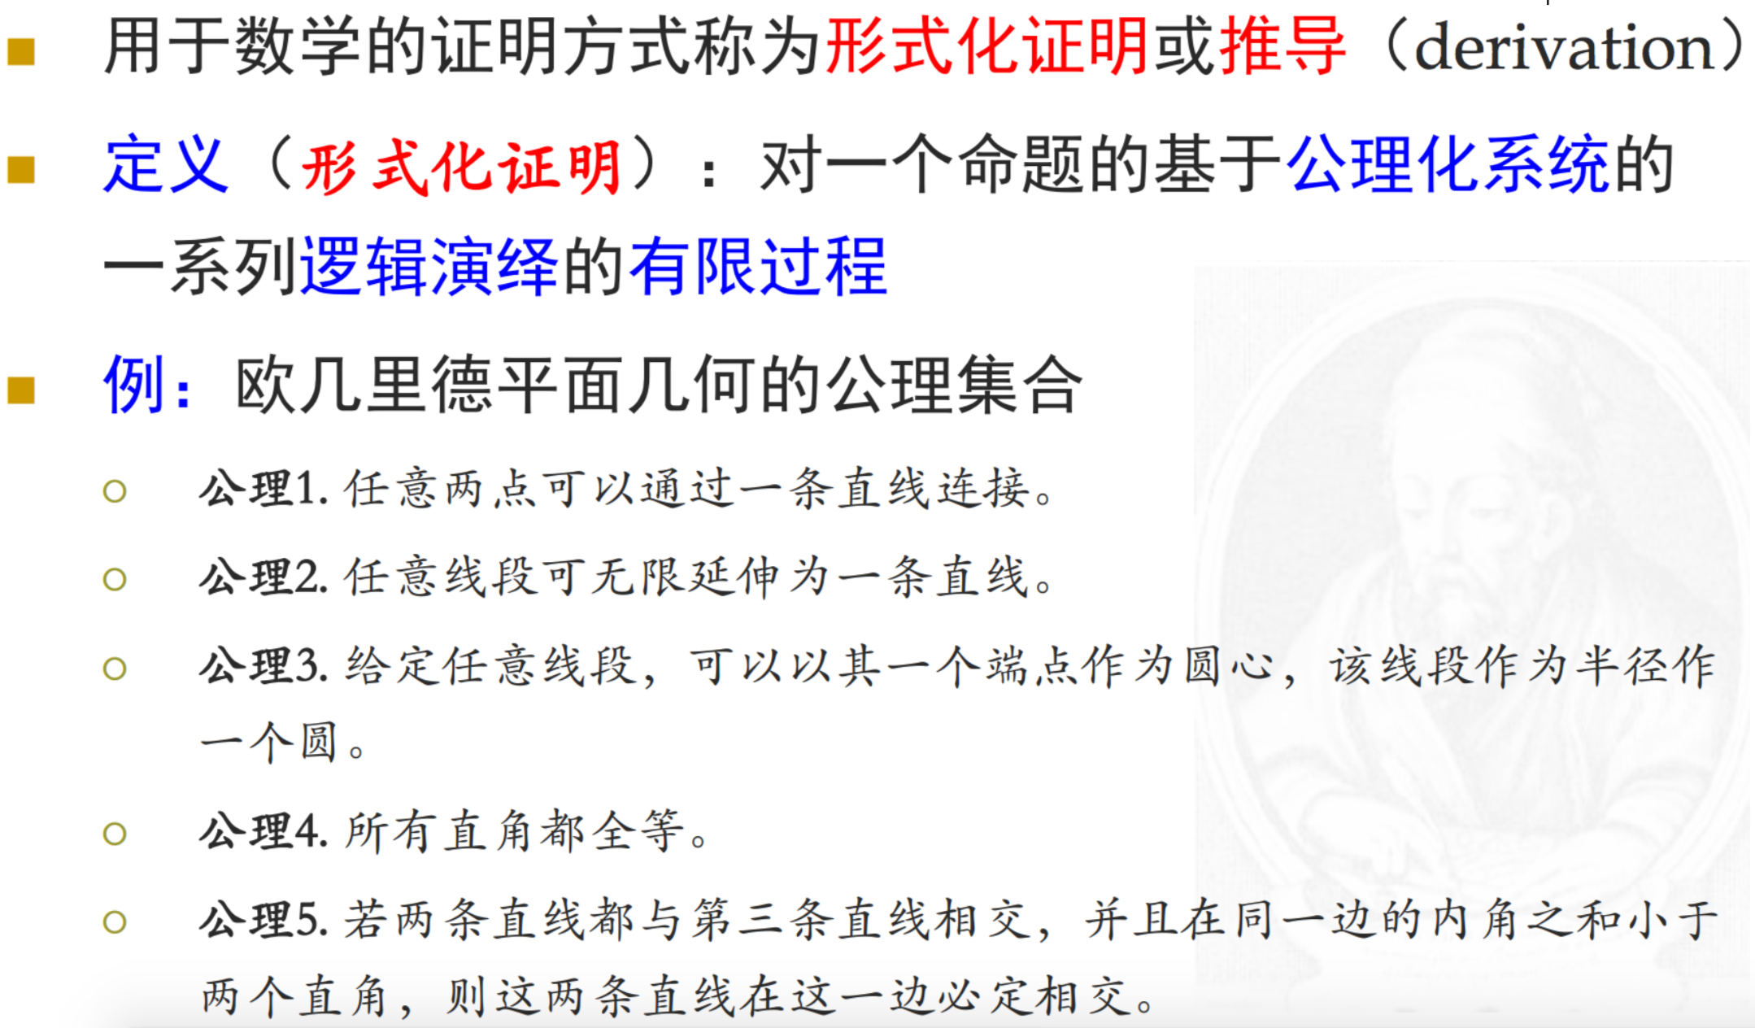
演绎推理的证明方式
Notes:
平行公理另一种表述：在一平面内，过直线外一点，可作且只可作一直线跟此直线平行。
过直线外一点有两条平行线：双曲几何
过直线外一点，不能做直线和已知直线不相交：椭圆几何（高斯、黎曼）

Slide 10
本节提要
问题1：什么叫证明？
- 表明定理为真的有效论证（演绎推理）
问题2：常见的证明方法有哪些？
问题3：什么是猜想？有哪些有意思的猜想？

Slide 11
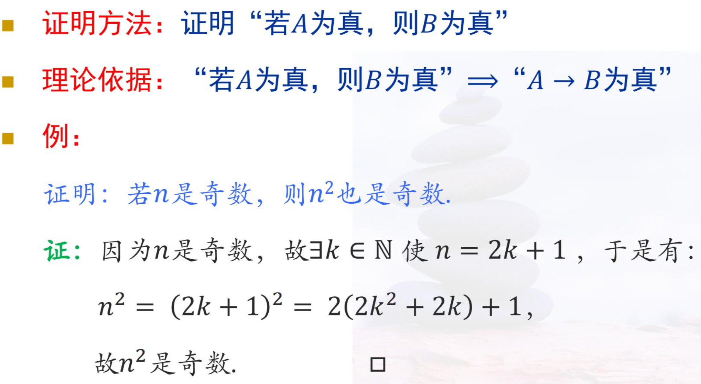
直接证明法
Notes:
整数n是偶数，如果存在一个整数k使得n=2k;
整数n是奇数，如果存在一个整数k使得n=2k+1。

Slide 12
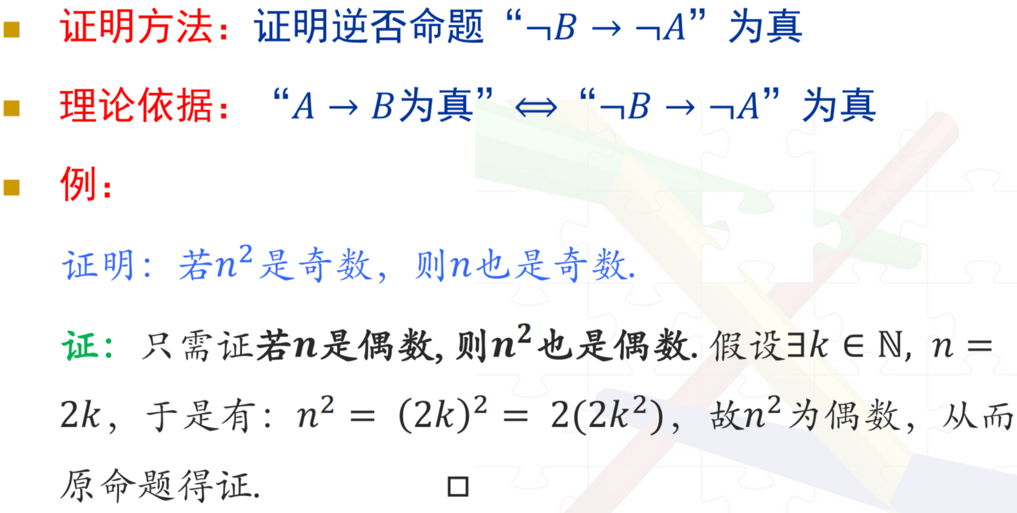
间接证明法
Notes:
备注：一个整数要么是偶数，要么是奇数。

Slide 13
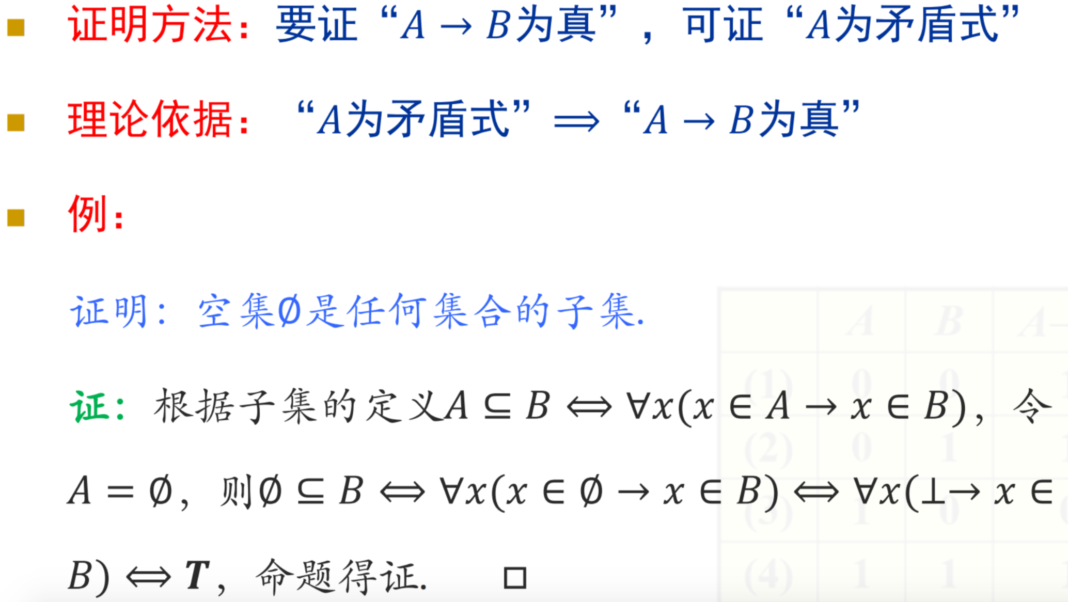
空证明法(前件假证明法)

Slide 14
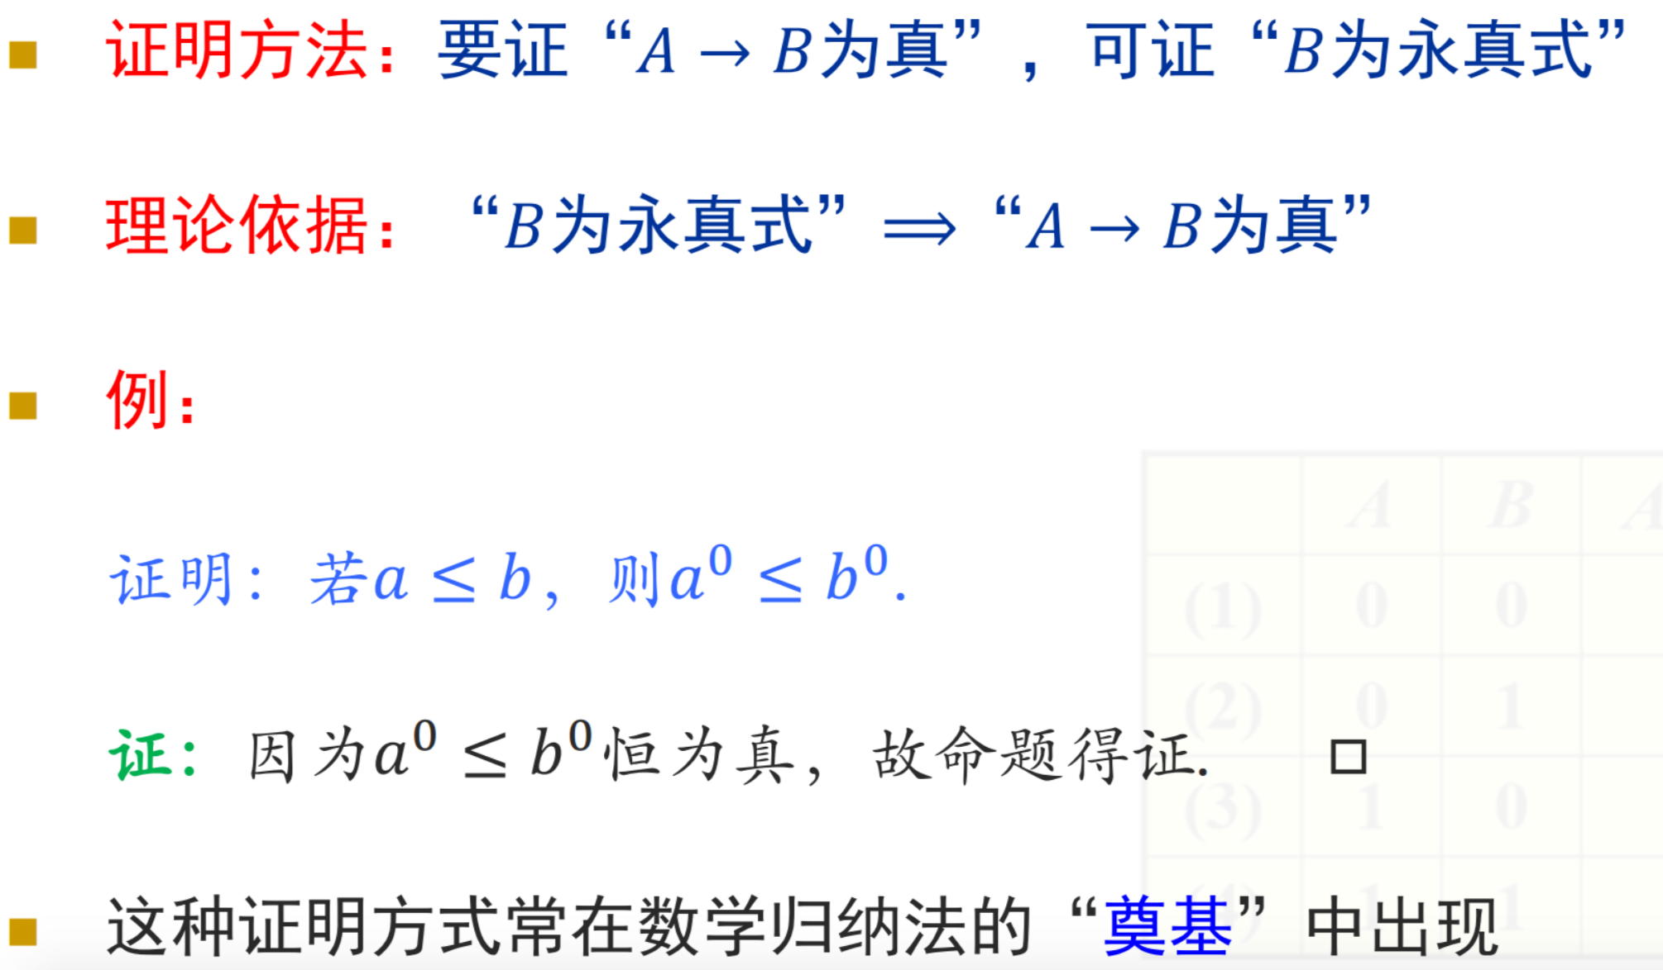
平凡证明法(后件真证明法)

Slide 15
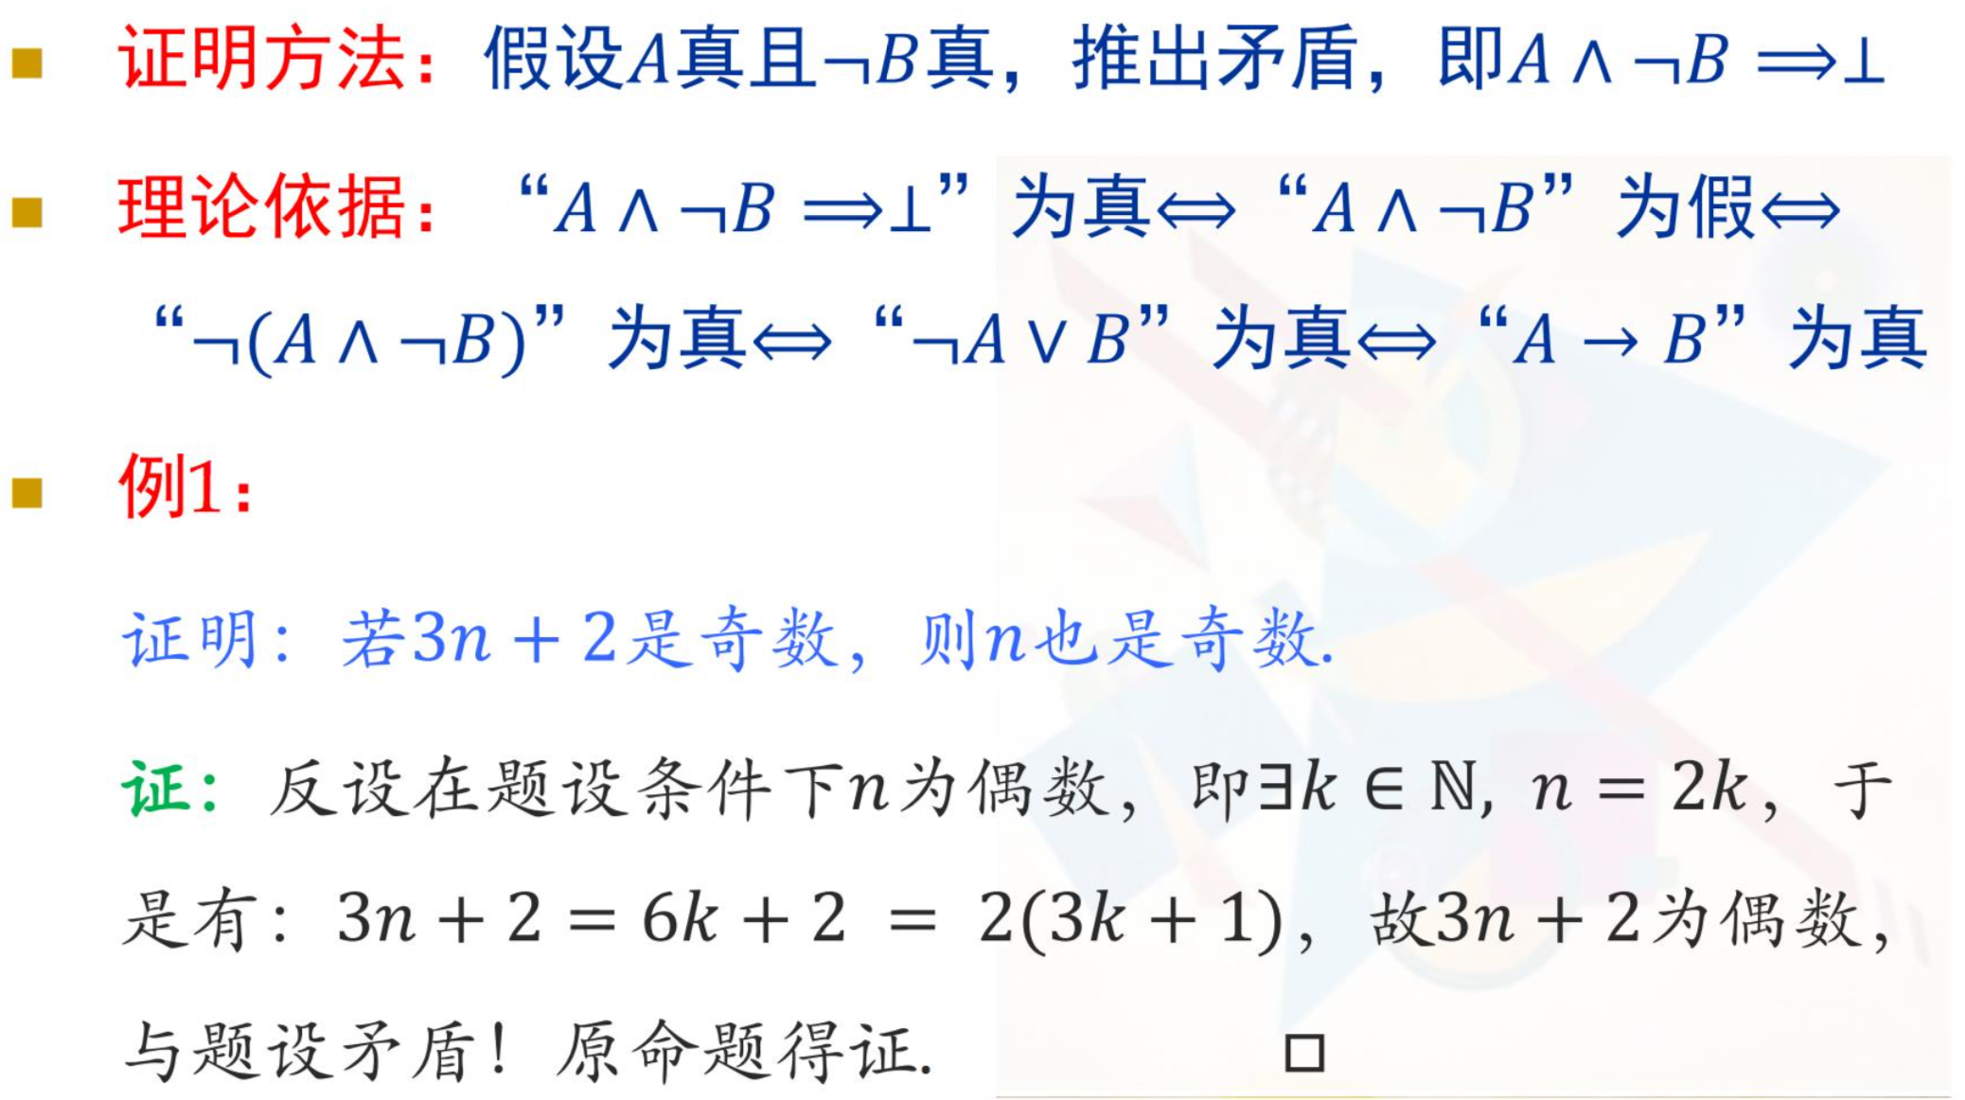
归谬法(反证法)

Slide 16
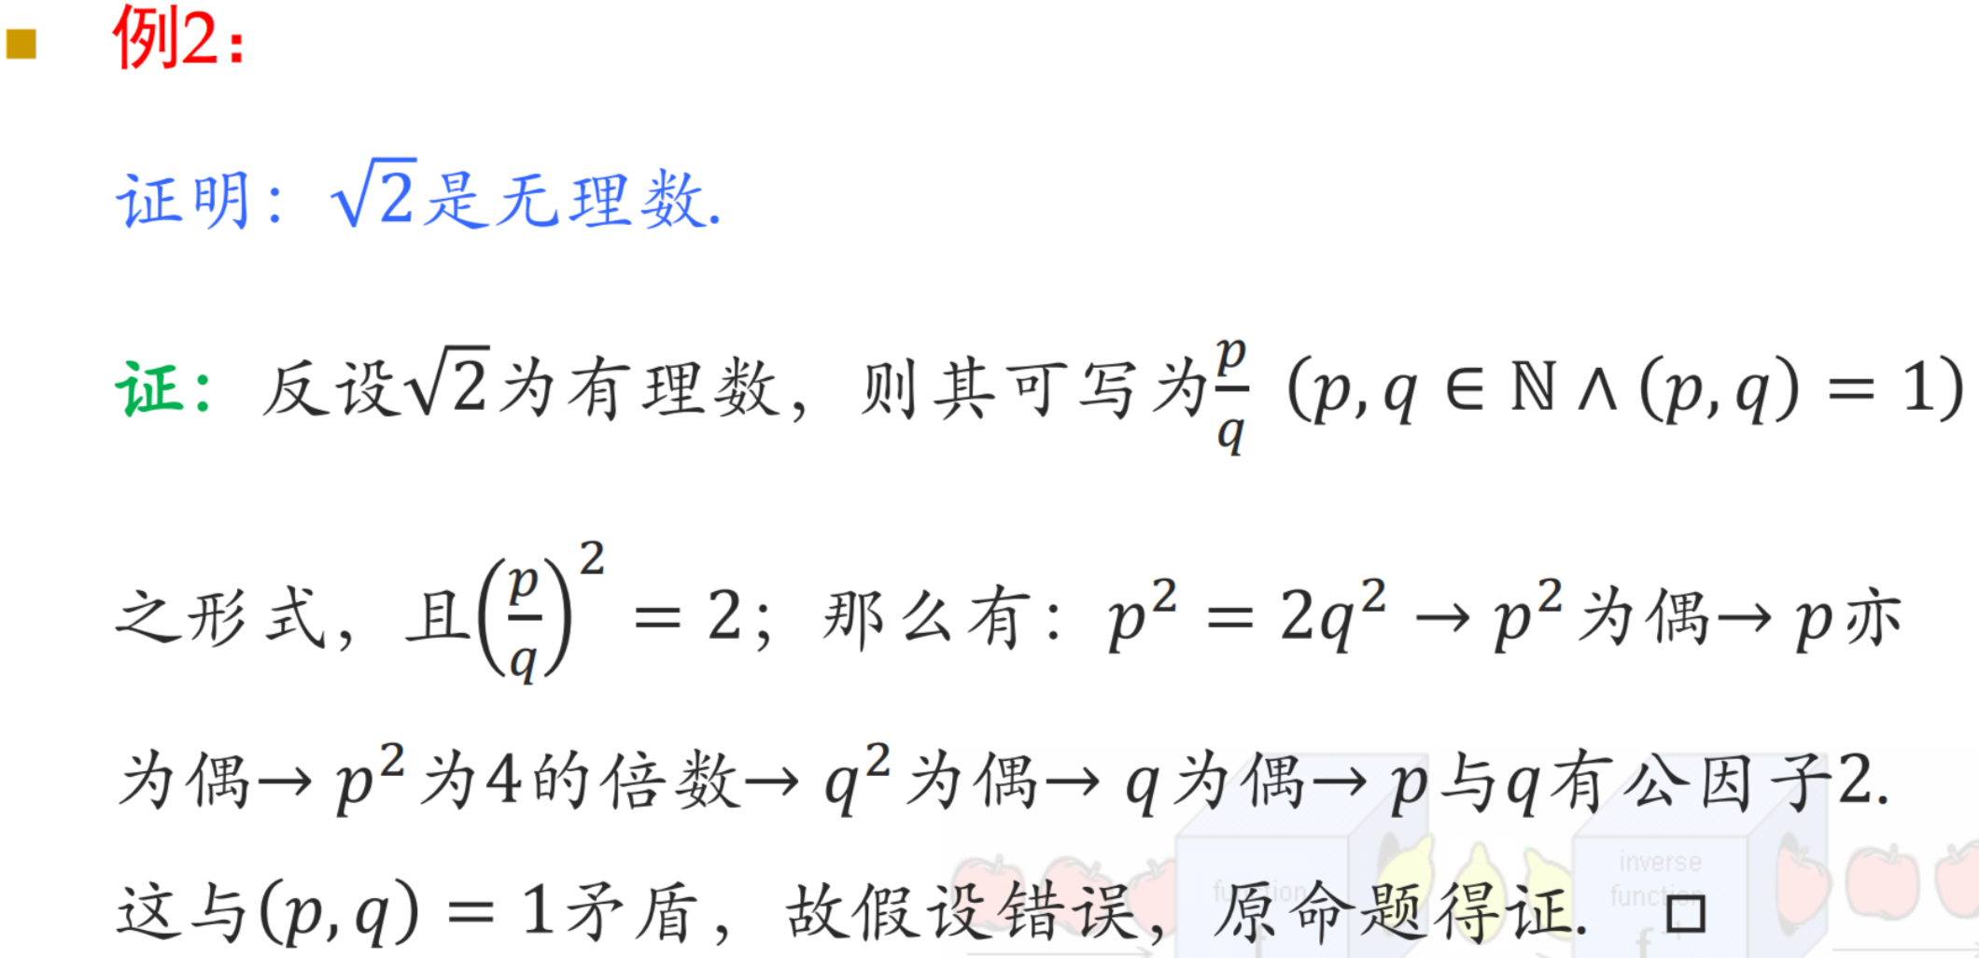
归谬法

Slide 17
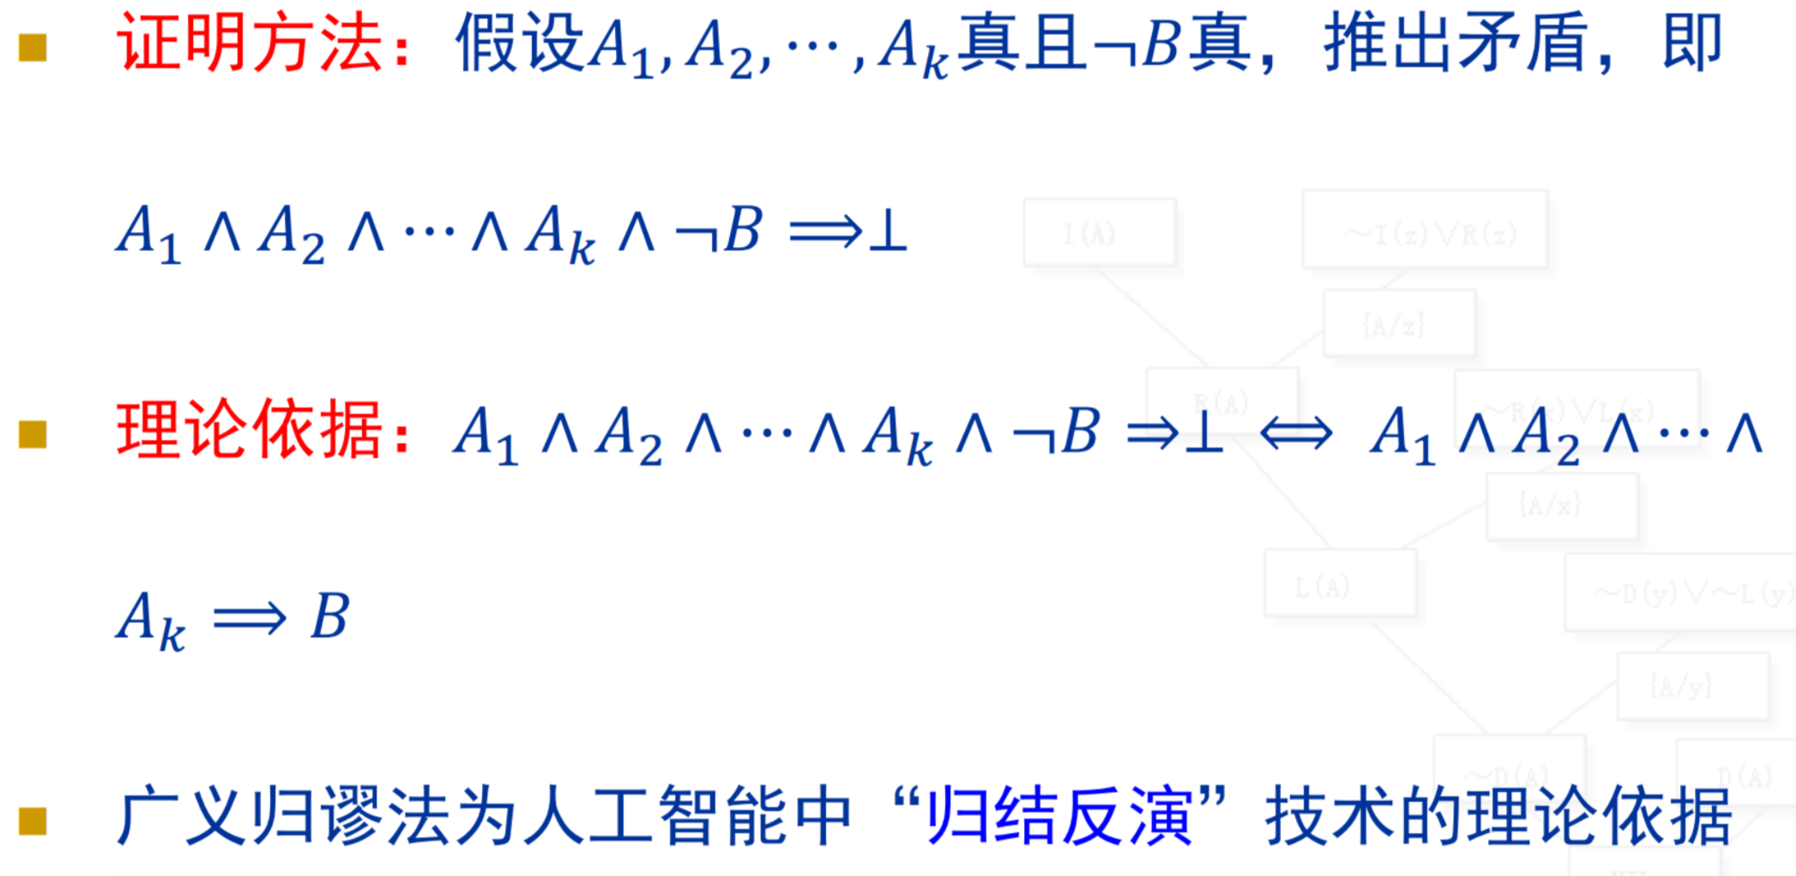
广义归谬法

Slide 18
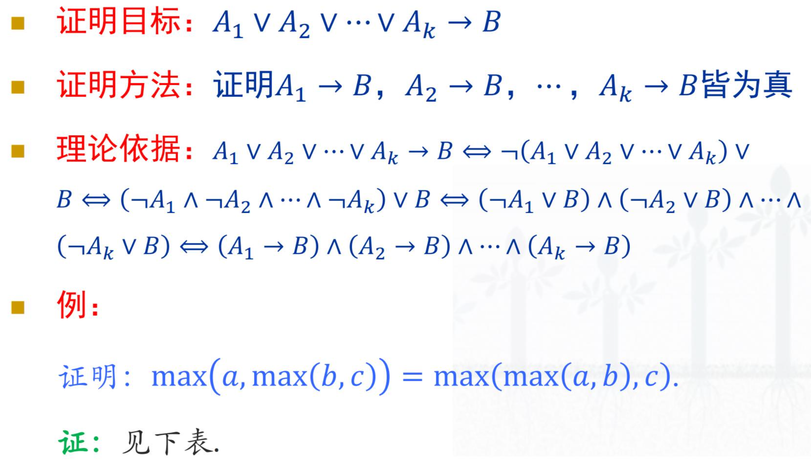
穷举法(分情形证明)

Slide 19
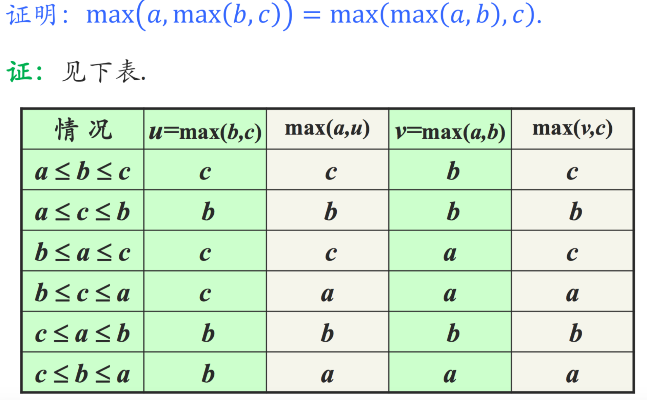
穷举法

Slide 20
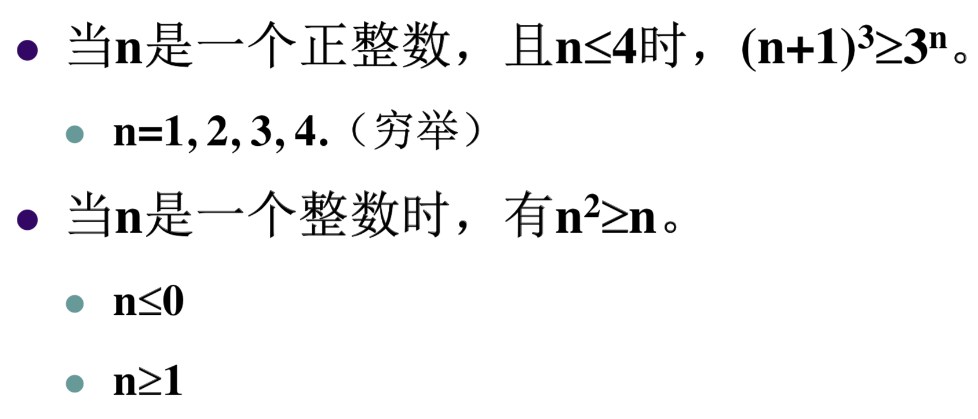
穷举法

Slide 21
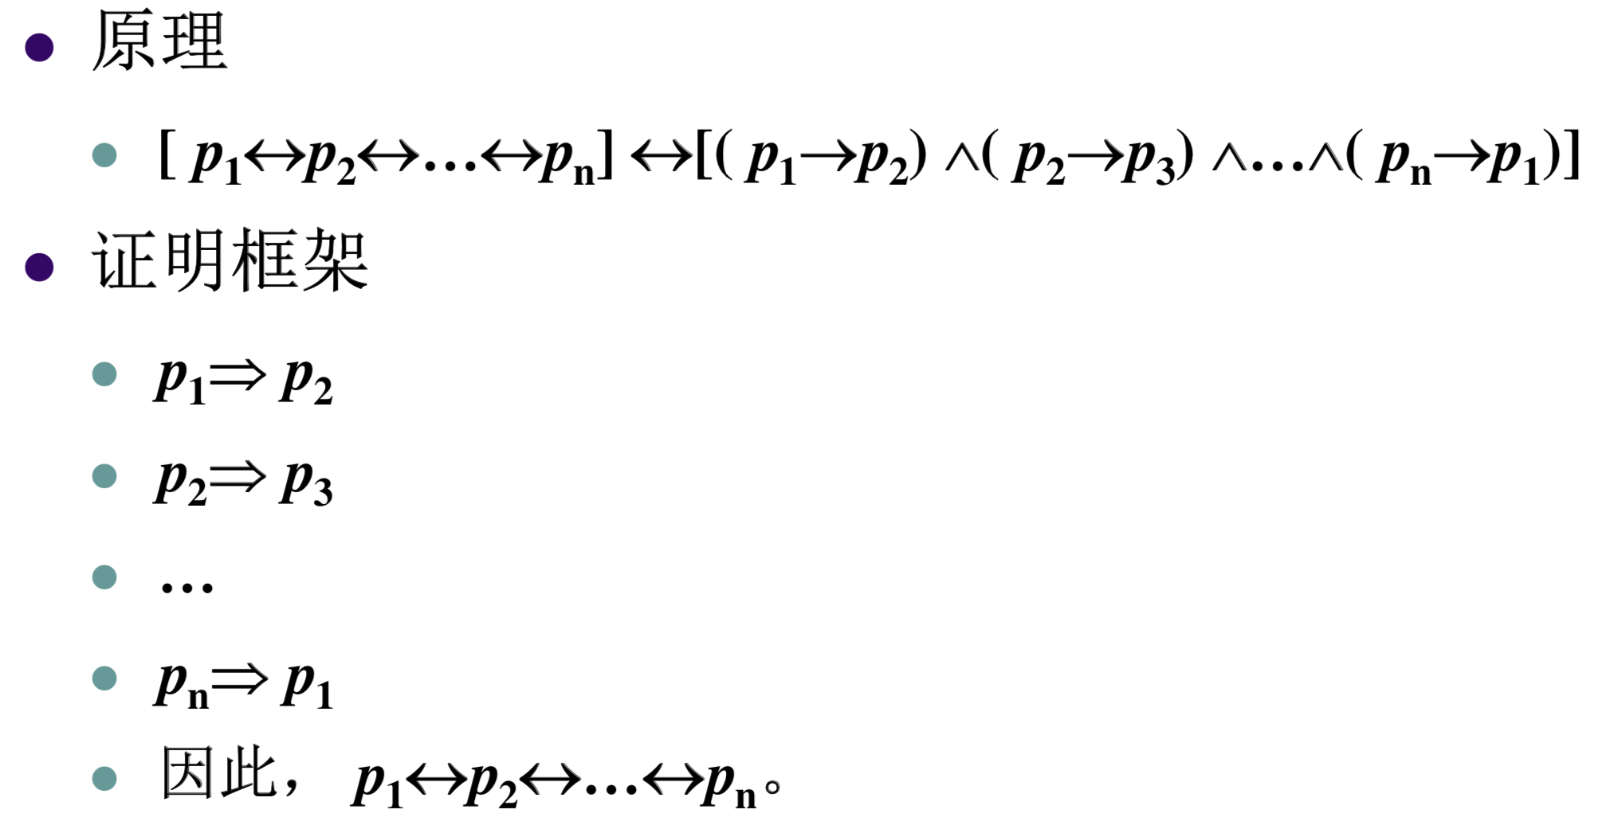

等价性证明

Slide 22
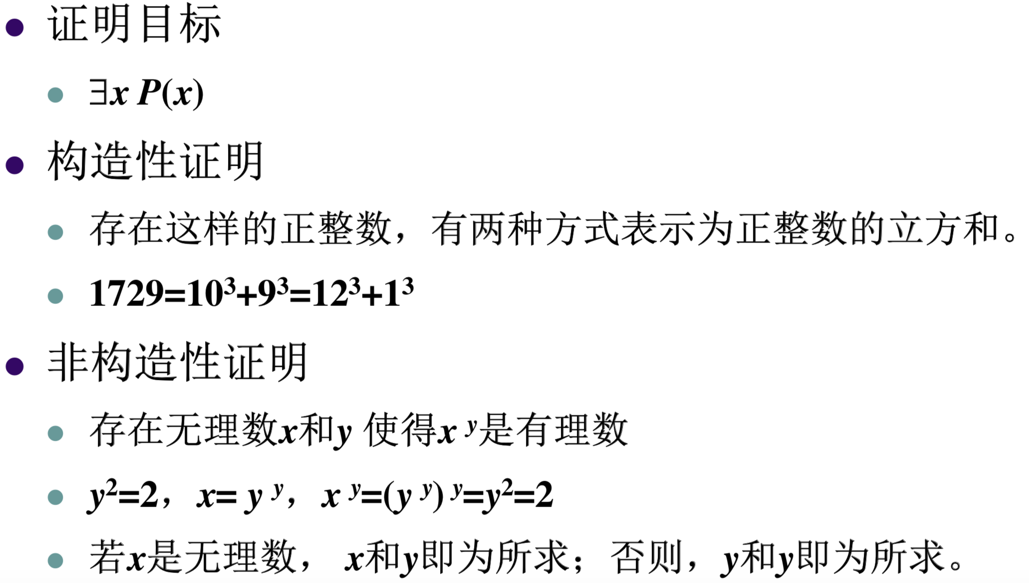
存在性证明
Notes:
非构造性证明中可以使用排中律（x只能说有理数或无理数），而构造性证明里排中律是无效的

Slide 23
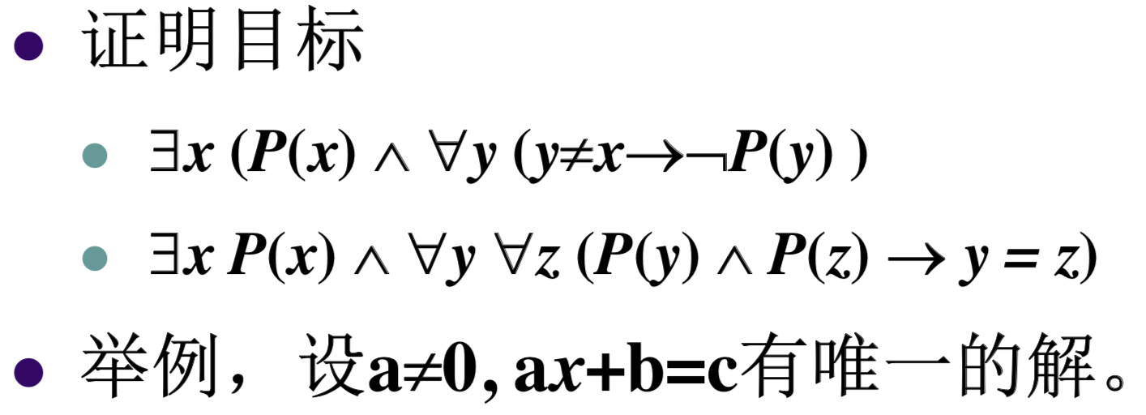
唯一性证明

Slide 24
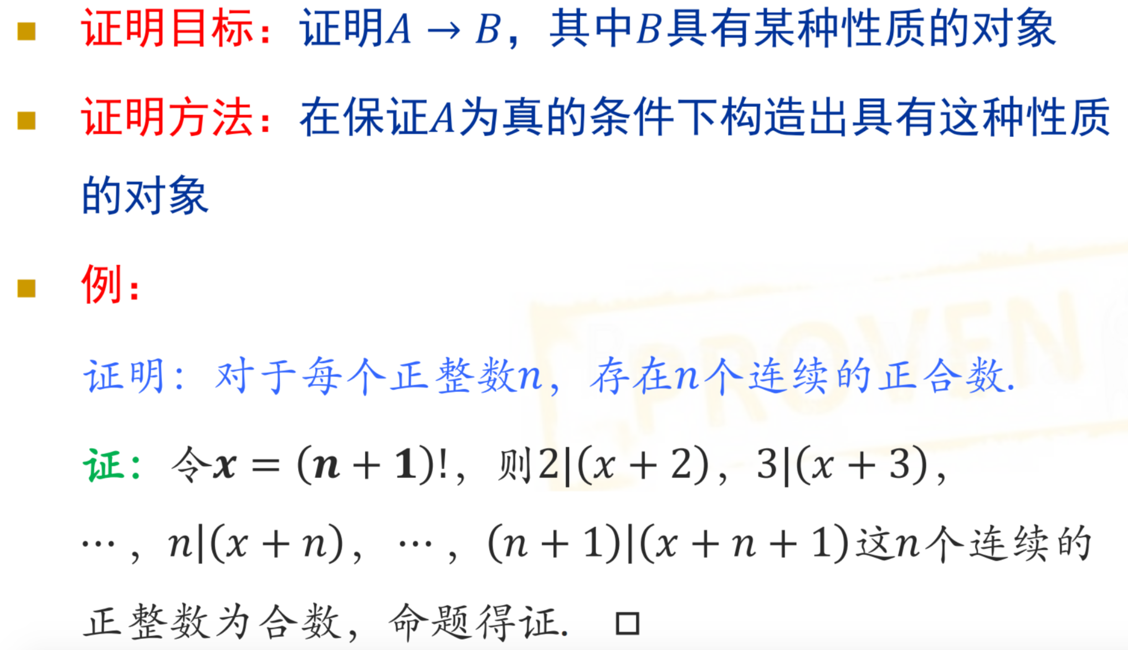
构造性证明法

Slide 25
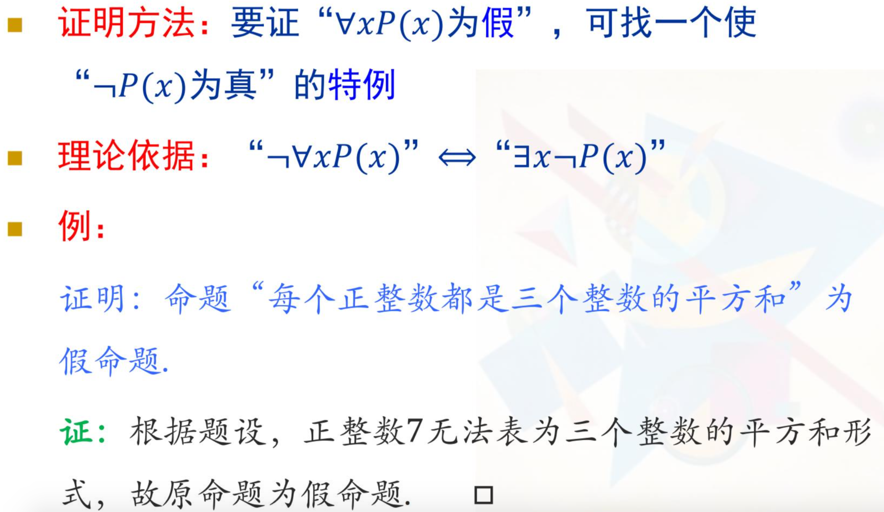
反例法(命题为假的证明)

Slide 26
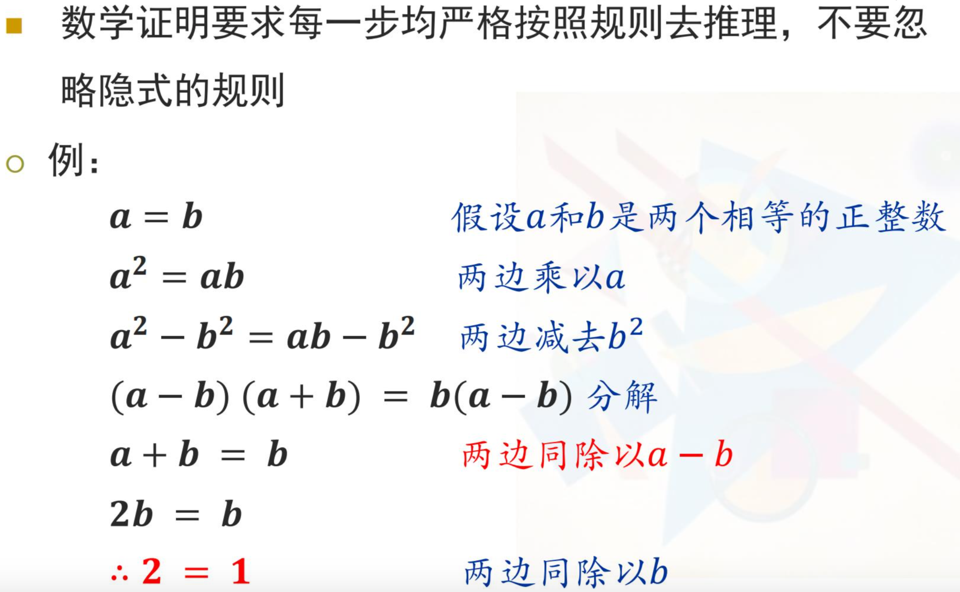
证明中的错误

Slide 27
本节提要
问题1：什么叫证明？
- 表明定理为真的有效论证；演绎推理
问题2：常见的证明方法有哪些？
- 直接证明、间接证明、归谬法、分情形证明、等价性证明、存在性证明、唯一性证明
问题3：什么是猜想？有哪些有意思的猜想？

Slide 28
猜想
猜想
  被认为是真的（有意思的）陈述，还未证明其真假
  被证明为真：定理
    例：庞加莱猜想、四色猜想、费马猜想
  被证明为假：推翻
    例：费马曾经根据首四个费马数是素数，便猜想所有费马数都是素数
  被证明为不可证明
    例：连续统假设在集合论公理系统内不可证明/证伪

Slide 29
费马猜想->费马大定理
Pierre de Fermat (1601-1665), France
  Fermat’s Last Theorem (1637) （费马大定理）
  x^{n}+y^{n}=z^{n} (n>2, xyz≠0)没有正整数解
Andrew Wiles (1953- ), Oxford, England
  1994/1995完成了费马大定理的证明（约10年时间）
  椭圆曲线理论
  谷山-志村猜想

Slide 30
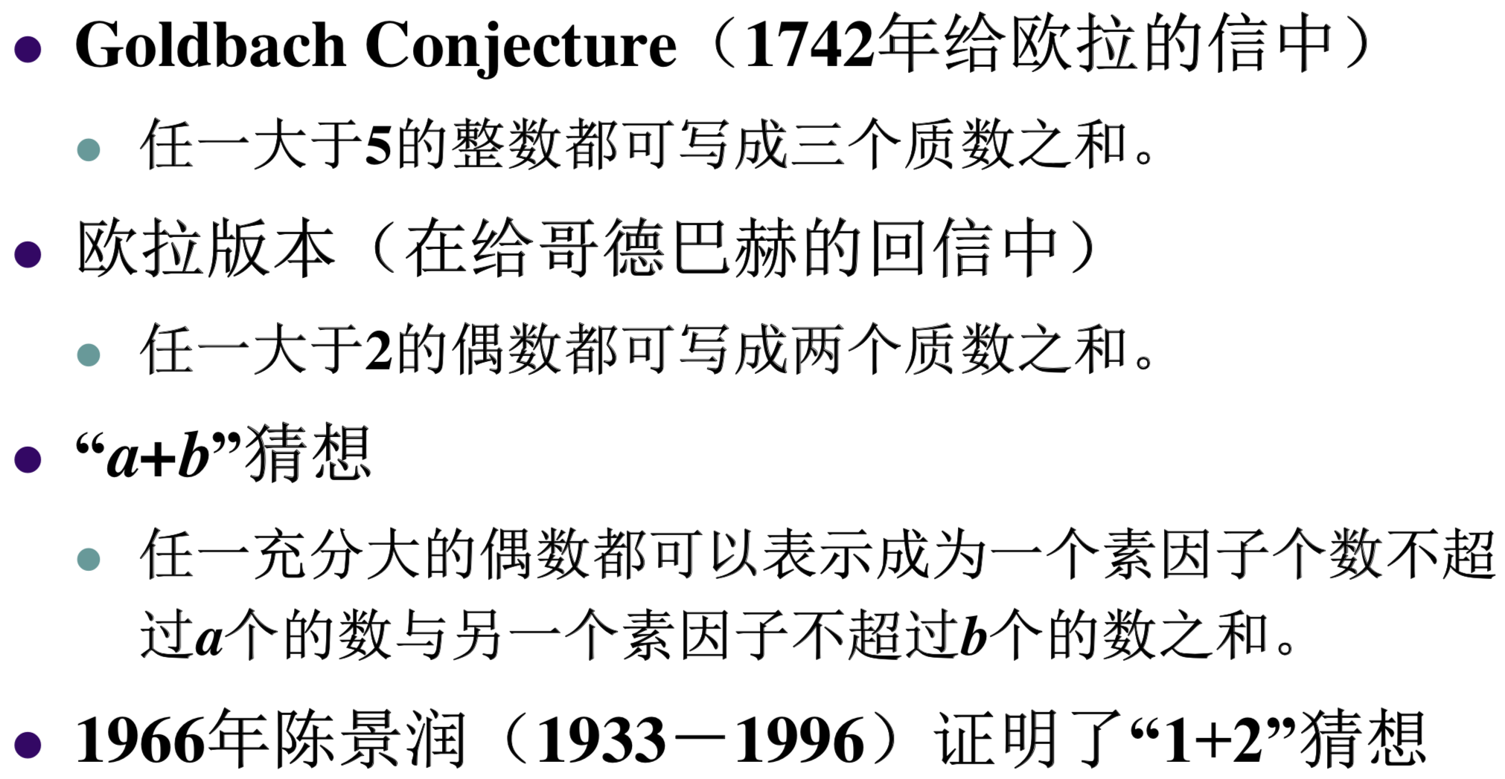
哥德巴赫猜想

Slide 31
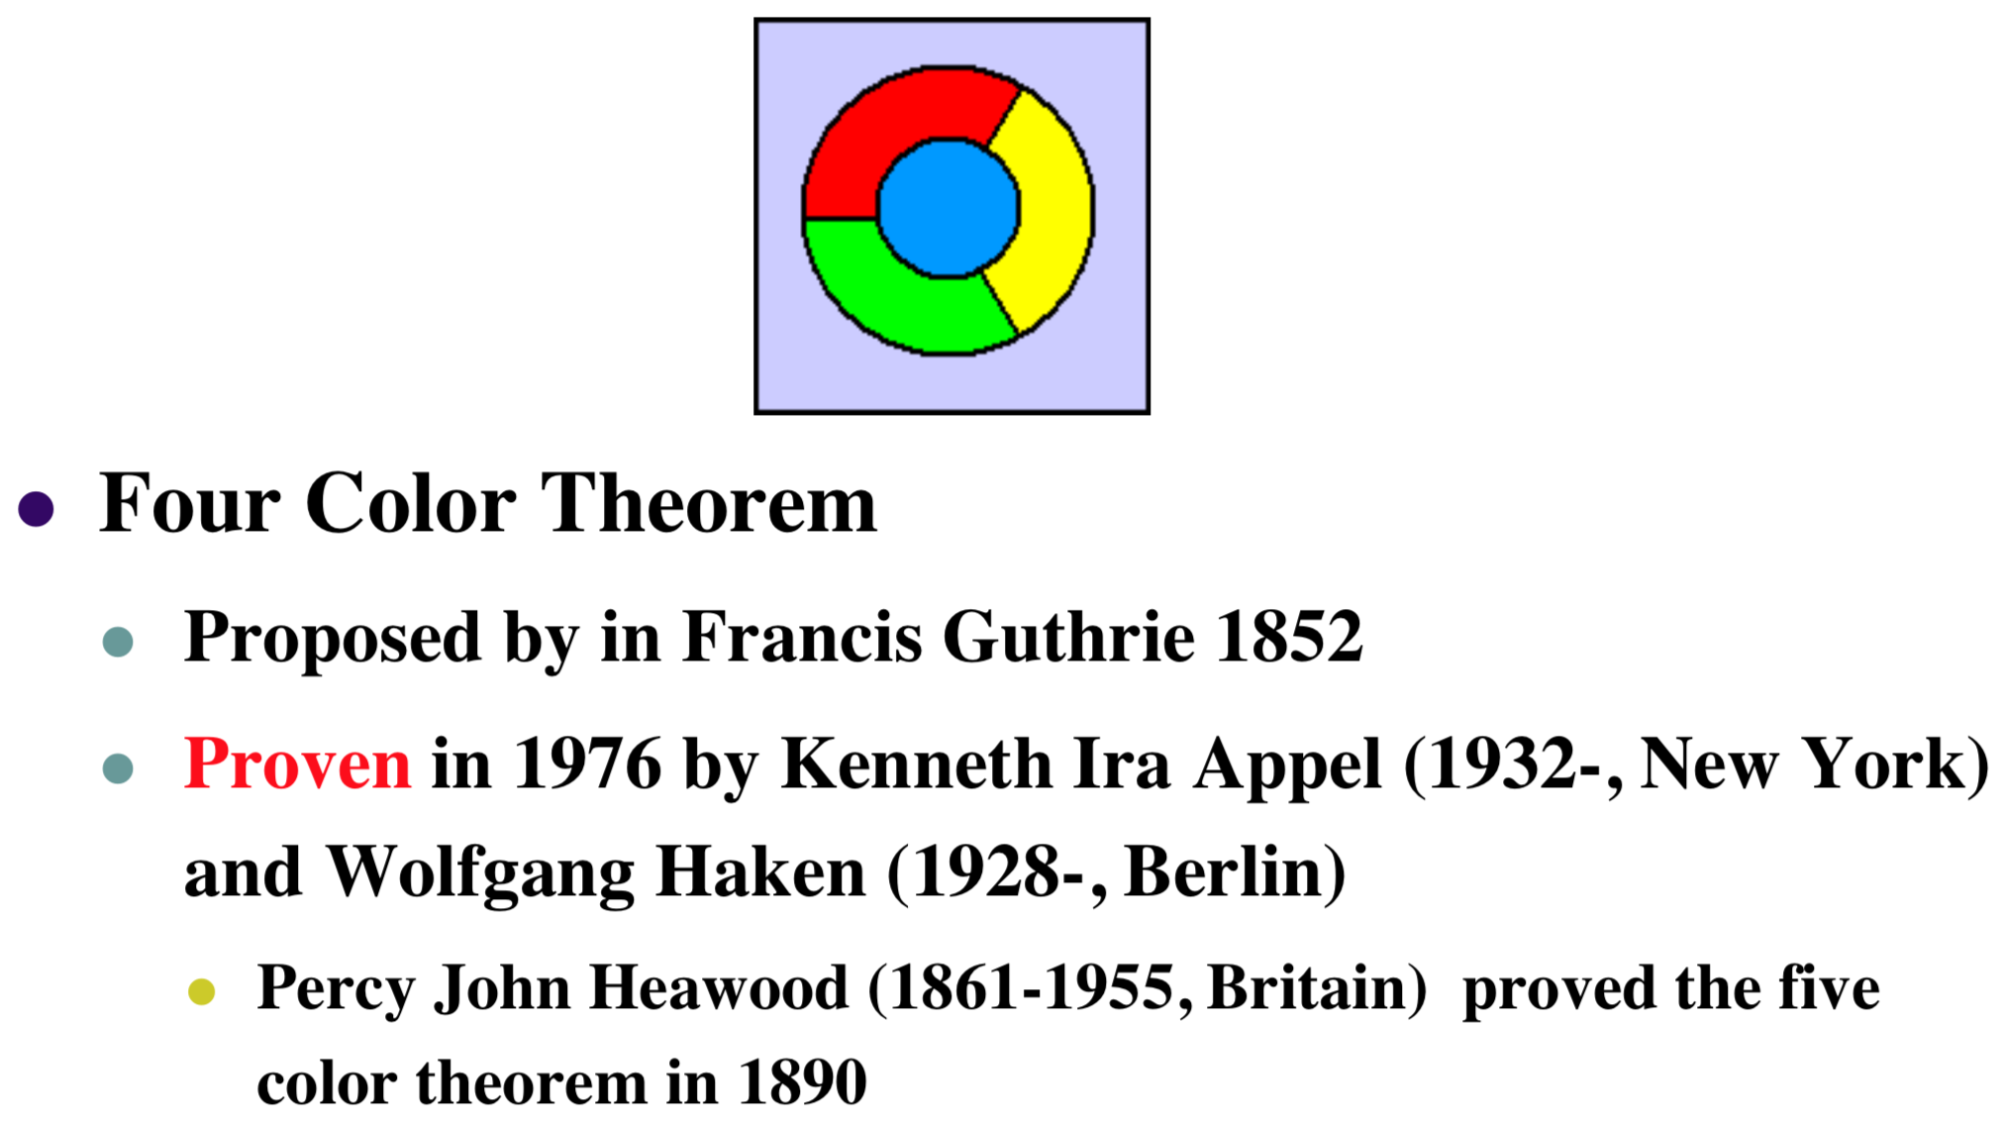
四色猜想->四色定理
Notes:
1976年6月，在美国伊利诺斯大学的两台不同的电子计算机上，用了1200个小时，作了100亿个判断，结果没有一张地图是需要五色的

Slide 32
世界数学难题
Hilbert’s problems (23), ICM’1900, Paris
Millennium Prize Problems(7) by the Clay Mathematics Institute in 2000
  1. P versus NP problem
  2. Hodge conjecture
  3. Poincaré conjecture (solved by Perelman)
  4. Riemann hypothesis
  5. Yang–Mills existence and mass gap
  6. Navier–Stokes existence and smoothness
  7. Birch and Swinnerton-Dyer conjecture
Notes:
楊-米爾斯存在性與質量間隙
納維-斯拓克斯存在性與光滑性
貝赫與維訥通-戴爾猜想

Slide 33
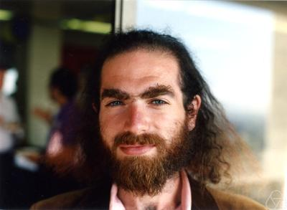
Grigori Perelman (1966-, Russian)
In November 2002, Perelman posted the first of a series of eprints to the arXiv, ...
He declined to accept
  Fields Medal award in 2006
  Millennium Prize award in 2010 (100万美元)
“To do great work, you have to have a pure mind. You can think only about the mathematics. Everything else is human weakness. Accepting prizes is showing weakness.”

Slide 34
本节提要
问题1：什么叫证明？
- 表明定理为真的有效论证；演绎推理
问题2：常见的证明方法有哪些？
- 直接证明、间接证明、归谬法、分情形证明、等价性证明、存在性证明、唯一性证明
问题3：什么是猜想？有哪些有意思的猜想？
- 尚未被证明的可能为真的陈述：费马大定理、四色定理、哥德巴赫猜想、庞加莱定理、黎曼猜想

Slide 35
作业
见课程主页

